Slide 1
Systémová integrace SW technologie pro integraci
Ing. Roman Danel, Ph.D.
roman.danel@vsb.cz
Institut ekonomiky a systémů řízení
Hornicko–geologická fakulta

Slide 2
Obsah
SOA
Webové služby
SOAP, REST
Web 2.0
Mashup
Sharepoint

Slide 3
SOA
SOA - Service Oriented Architecture
Koncepce informačních systémů, kde je hlavní důraz na definování služeb
Ditribuovaná architektura
Služba – softwarová komponenta fungující nezávisle na jiných částech SW; má rozhraní pro komunikaci

Slide 4
Historický vývoj
Datová integrace (např. ETL)
Integrace na aplikační úrovni – EDI
Integrace na úrovni obchodní logiky – model SW využívající komponenty s úzkými vazbami (tight coupling) -> problémem může být přílišná složitost a náročnost na údržbu
CORBA (Common Object Request Broker Architecture)
SOA – integrace na úrovni služeb, provázaných volnými vazbami (loose coupling)

Slide 5
SOA architecture
Poskytovatel
služby
Uživatel
služby

Slide 6
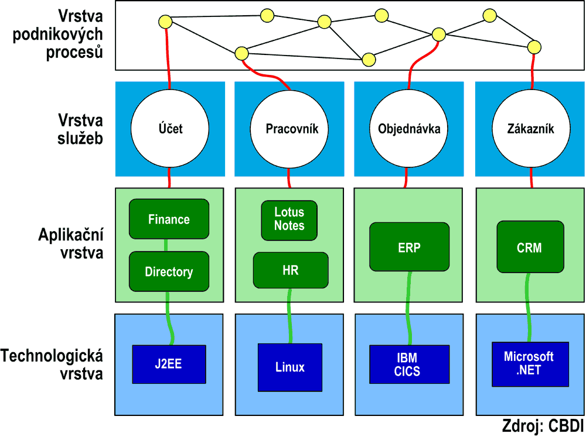
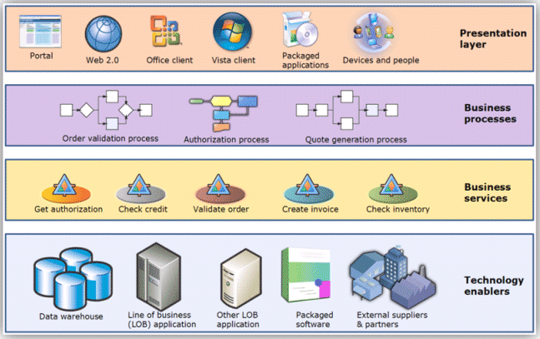
Referenční model SOA

Slide 7
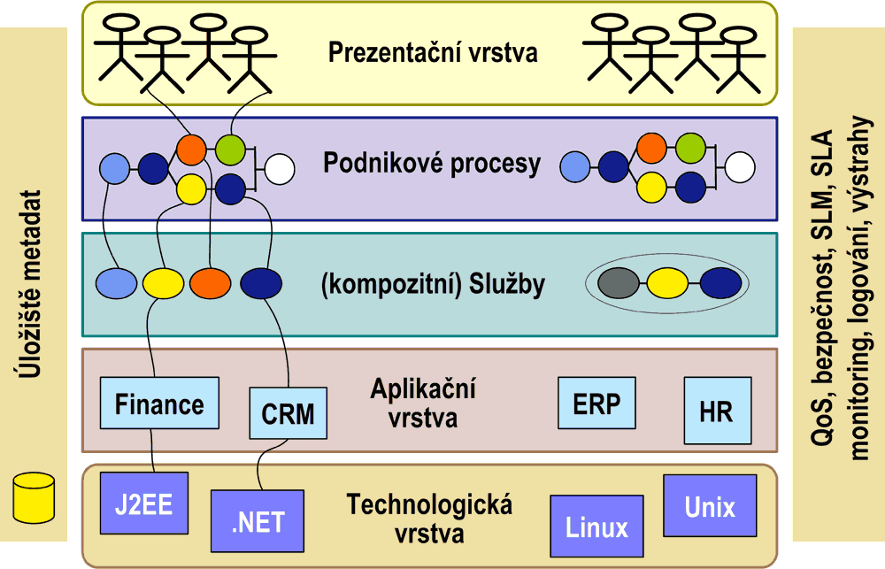
Referenční model SOA
Zdroj: http://www.systemonline.cz/sprava-it/proc-soa-nema-alternativu.htm
Notes:
http://www.systemonline.cz/sprava-it/proc-soa-nema-alternativu.htm

Slide 8
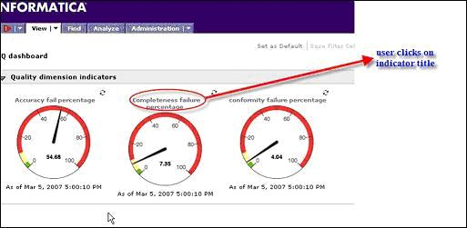
KPI, dashboard
KPI – Key Performance Indicator
This diagram shows a Dashboard with KQIs which are Failure Percentages for Accuracy, Completeness and Conformity of Data.

Slide 9
SOA
Základním prvkem je použití volné vazby (loose coupling) mezi aplikacemi, které mají být mezi sebou v interakci
Kořeny SOA: objektově orientovaný přístup
Technicky je SOA založena na koncepci volně vázaných webových služeb
Znovupoužitelnost kódu

Slide 10
Pilíře SOA - shrnutí
Loose coupling – volné vazby mezi aplikacemi
Rozhraní API (coarse grained)
Asynchronní komunikace
Využití standardů
Znovupoužitelnost služeb
Repozitář metadat

Slide 11
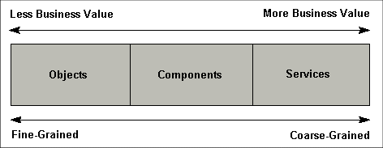
Source: http://www.techrepublic.com/article/coarse-grained-interfaces-enable-service-composition-in-soa/
Notes:
Services of the most value to business experts are constructed from lower-level services, components, and objects that are intelligently structured to meet specific business needs. These coarse-grained services can be created from one or more existing systems by defining and exposing interfaces that meet business-process requirements.

Slide 12
Webová služba
Komunikace založena na standardním webovém protokolu (např. SOAP)
Popis rozhraní pro komunikaci ve formě XML dokumentu - Web Services Description Language (WSDL).
Registrace služby za účelem jejího nalezení - specifikace Universal Discovery Description and Integration (UDDI).

Slide 13
Webová služba
Rozhraní založeno na internetových protokolech jako je HTTP, FTP, and SMTP.
Vzdálené volání procedur – RPC, definice typu dat – XML Schema
Kromě binárních příloh jsou všechny zprávy předávány pomocí XML.
Dvě hlavní skupiny:
SOAP
REST

Slide 14
WSDL
http://www.w3.org/TR/wsdl
Web Service Description Language
dokument XML popisující sadu zpráv SOAP a způsob, jakým se zprávy vyměňují
XML formát
Říká klientovi, jak může komunikovat se službou

Slide 15
Microsoft .NET My Services – kalendářová služba
Př. Tabulka Excel jako webová služba – její obsah lze Excelem aktualizovat

Slide 16
SOAP
Simple Object Access Protocol (1998)
Přehled implementací: http://www.soapware.org/directory/4/implementations
Specifikace, která definuje XML rozhraní pro zprávy = zasílání zpráv v XML
SOAP Toolkit – převádí volání z určitého jazyka do zpráv SOAP
Zasílá požadavek v HTTP metodou POST (posílá data v těle požadavku)

Slide 17
SOAP
SOAP je možné implementovat na řadě HW a SW platformách -> integrace systémů
Při volání přenese protokol HTTP zprávu tvořenou XML, která popisuje volanou funkci a její parametry. Jako odpověď protokol HTTP přenese opět XML reprezentující výsledná data.

Slide 18
XML
XML je značkovací jazyk
dokument v XML je stromová struktura, s právě jedním kořenem
uzly stromu jsou tagy,
listy mohou být tagy, atributy a texty
Atributy typu ID umožňují odkazy na tagy a tedy vyjádřit obecný orientovaný graf.
XML namespaces – zabraňuje kolizím

Slide 19
XML příklad
<?xml version="1.0" encoding="UTF-8" ?> <!-- komentář -->
<kořen atribut="text jako hodnota atributu" další="-1&lt;1" > <vnořený_tag id="tady">
Text v těle tagu.
</vnořený_tag>
nebezpečné znaky nahrazené entitami: &lt; &gt; &amp; &quot; &apos; nebezpečné znaky přímo:
<![CDATA[ < > & " &apos; ]]>
</kořen>
Autor příkladů: Martin Kuba, Brno

Slide 20
XML
<osoba>
<jmeno>Martin</jmeno> <prijmeni>Kuba</prijmeni>
<adresa>
<ulice>Botanická</ulice>
<cislo>68</cislo>
<mesto>Brno</mesto>
</adresa>
</osoba>

Slide 21
HTML
Požadavek – odpověď
Požadavek i odpověď jsou složeny z textových hlaviček, prázdného řádku a binárních dat
Typ dat je určen pomocí MIME (Multipurpose Intenet Mail Extension) typů v hlavičce Content-Type

Slide 22
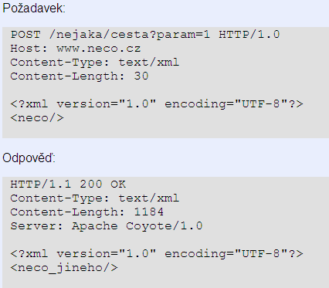
HTTP

Slide 23
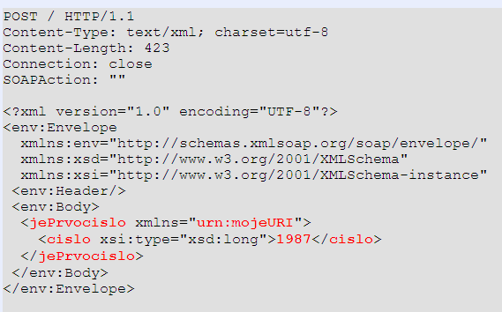
SOAP - volání
Notes:
Funkce boolean jePrvocislo(long cislo) je v Namespace urn:mojeURI
Tagy: header, envelope a body

Slide 24
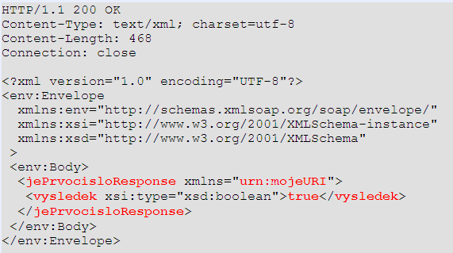
SOAP - odpověď serveru
Notes:
Převzato z: http://dior.ics.muni.cz/~makub/soap/tutorial.html

Slide 25
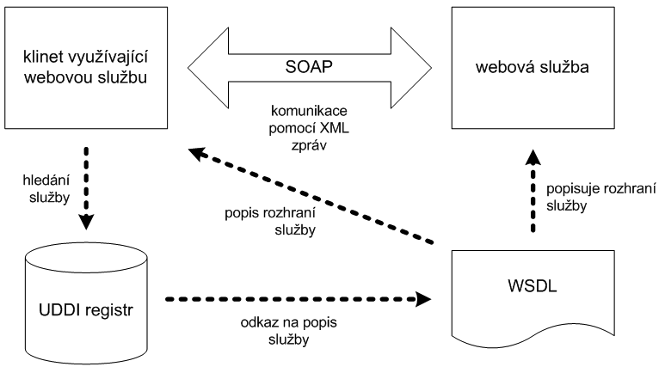
SOAP – UDDI - WSDL
Zdroj: Petr Kosek

Slide 26
REST
REST (REpresentational State Transfer)
Orientován datově na rozdíl od SOAP
Webové služby definují vzdálené procedury a protokol jejich volání, REST definuje jak na data

Slide 27
REST
4 základní metody CRUD:
CREATE, RETRIEVE, UPDATE, DELETE
REST = CRUD realizován pomocí HTTP
Input: GET/POST, output: XML dokument
Spolu s formátem JSON standard webových služeb
Bezestavový
Zpracování distribuovaného obsahu

Slide 28
Implementace SOA
Specifikace komponent
Definice rozhraní (interface)
Specifikace služby
Vytvoření služby a její registrace
Technologické vazby

Slide 29
SOA Governance
Pravidla, předpisy a normy + nástroje pro jejich centrální registraci a publikaci
Řízení služby v průběhu jejího životního cyklu
Vhodné tam, kde je tlak na integraci aplikací
Banky, pojišťovny, telekomunikace
Není vhodná tam, kde nejsou časté změny a není potřeba integrace -> nepřináší úspory

Slide 30
SOA Governance
Základem je repository – registr služeb
Monitoring SOA infrastruktury
Workflow služby
Vyhledávání služby

Slide 31
Standardy SOA
Technologické – W3C, OASIS, …
Vlastní – „policies“

Slide 32
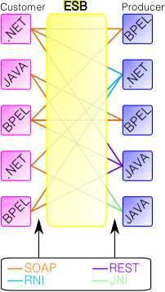
ESB
Enterprise Service Bus (ESB, podniková sběrnice služeb) is a software architecture model used for designing and implementing the interaction and communication between mutually interacting software applications in SOA

Slide 33
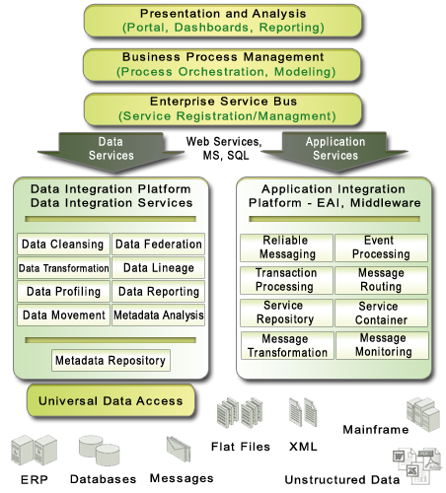
Source: http://www.techcompinc.com/tci/services/services_data_is.htm

Slide 34
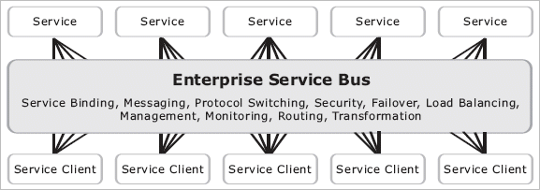
ESB
Zdroj: Oracle

Slide 35
ESB
Implementace ESB:
BEA, Oracle ESB, Cape Clear, Fiorano, IBM, iWay Software, IONA, JBoss, Microsoft, SAP, Tibco, Enssemble a další

Slide 36
Oracle ESB
http://www.oracle.com/us/products/middleware/soa/overview/service-bus-ds-066431.pdf

Slide 37
TIBCO
standardizovaná podniková platforma pro výměnu zpráv, která sdružuje různé IT prostředky a komunikační technologie do jedné společné podnikové sběrnice, umožňující řízení toku informací v reálném čase

Slide 38
TIBCO RV
TIBCO Rendezvous® (RV) - low-latency messaging distribuce dat v reálném čase s vysokou propustností
Více:
http://www.tibco.com/assets/blt5260dd04165be5be/ds-ftl.pdf

Slide 39
IBM WebSphere
Low-latency messaging – pro velké objemy dat
Vysoká dostupnost
Filtrování zpráv
Monitoring systému
Vysoká konfigurovatelnost

Slide 40
SOA
SOA je také přístup k analýze a tvorbě aplikací:
SOI (Service Oriented Integration),
SODA (Service Oriented Development Architecture),
SOAD (Service Oriented Analysis and Design),
SOBA (Service Oriented Business Application),

Slide 41
Cíle a benefity SOA
Znovupoužitelnost
Integrace
Zjednodušení správy IS
Rychlá adaptace změn

Slide 42
Web 2.0
Služby Web 2.0 mění paradigma interakce mezi vlastníkem služby a uživateli služby – věštinu obsahu služby vytváří uživatel

Slide 43
Web 2.0 tools
Blogs,
Wiki software,
Podcasting,
RSS,
Twitter,
Social bookmarking
Video sharing sites
Mashup

Slide 44
Web 2.0
2004
YouTube, FaceBook, ...
Mashup – internetová stránka nebo aplikace, která propojuje aplikace veřejně dostupných on-line služeb, zveřejněno API
Příklad: Google Maps service

Slide 45
Mashup dle typu dat
Indexovaná data – dokumenty, obrázky, videa
Kartografická data
Odkazy

Slide 46
Mashup podle funkce
Konverze dat – např. jazykové překladače
Komunikace – instant messaging, ICQ, Skype
Vizualizace dat – využití map, diagramů, grafů
Bezpečnostní funkce – např. PayPal

Slide 47
Mashup podle skupiny uživatelů
Běžný uživatel – např. kombinace Google Map a Wikipedia API
Obchodní mashup – integrace s obchodním prostředím, úroveň zabezpečení
Datový mashup – data z různých zdrojů do jedné prezentace

Slide 48
Prostředky architektury
Prezentační – HTML, CSS, Javascript, XML, Ajax
Webové služby – XML, XML-RPC, SOAP
Datové – XML, JSON, KML

Slide 49
Mashup z hlediska stavby
Založený na webu
Ke kombinování údajů a formátování využívají uživatelův prohlížeč
Založený na serveru
Kombinují a formátují data na serveru a uživateli odesílají výsledek

Slide 50
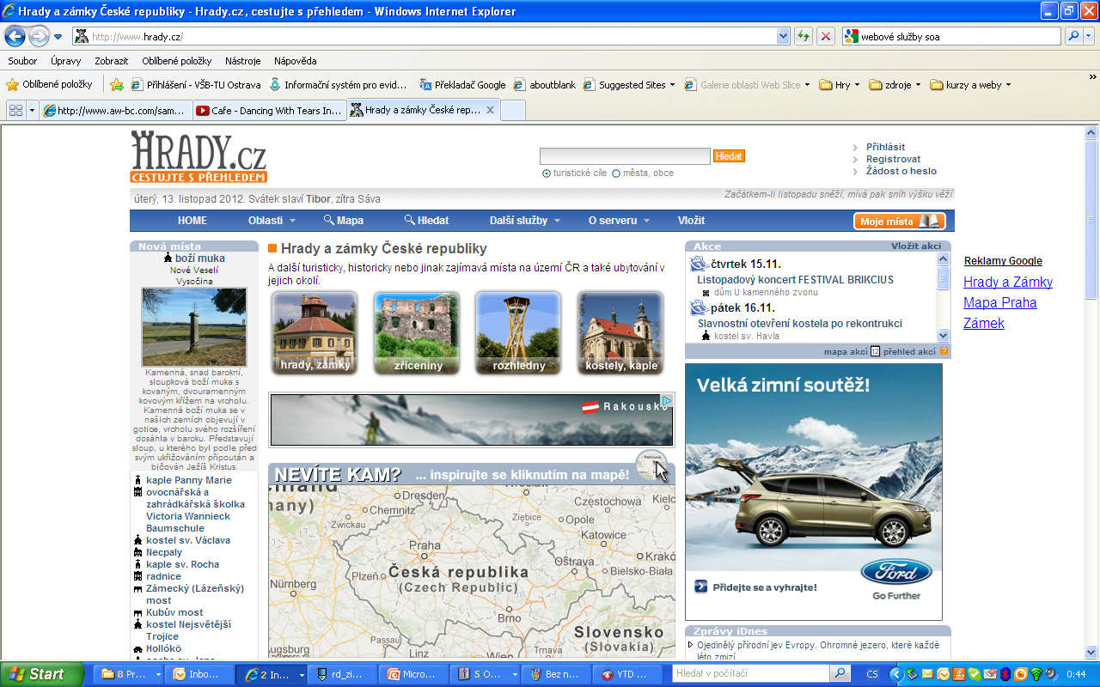
Příklady
www.hrady.cz

Slide 51
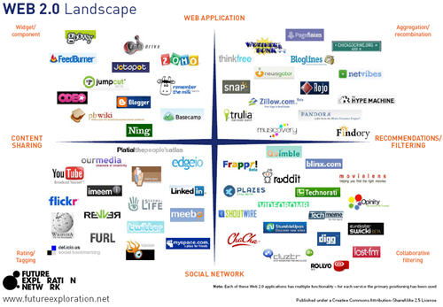

Slide 53
Sharepoint
Platforma pro sdílení informací
CEO
Emails
SharePoint
Účetní
Excel
Obchodník
PowerPoint

Slide 54
SharePoint
Centrální úložiště informací
Firemní intranetový portál

Slide 55
Cíl SharePointu
usnadnění spolupráce mezi lidmi a pracovními týmy,
zajištění sdílení znalostí,
poskytnutí nástrojů pro správu dokumentů a webu, plánování, adresáře, centrální oznámení,
workflow
fulltextové vyhledávání.
Cílem SharePointu je zvýšení produktivity.

Slide 56
Sharepoint Verze
Foundation – free, basic framework
Sharepoint Server - enterprise

Slide 57
BizTalk
Integrační platforma od Microsoftu
Dovoluje propojit různé aplikace a graficky vytvářet a upravovat obchodní procesy, které využívají služby poskytované danými aplikacemi
Je škálovatelný, může se využít více serverů se společnou konfigurační DB

Slide 58
Shrnutí
SOA – komponentová architektura – volné propojení služeb
SOA je postaveno na využití webových služeb
SOAP, REST, WSDL, UDDI - standardy
ESB – Enterprise Service Bus – propojení aplikací
Platformy: BizTalk, Tibco, Ensemble…

